Slide 1

Συνεισφορά για το σεμινάριο massive open online courses πάνω στην πλατφόρμα Edx Θέμα:Ssh xblock client Ομάδα Διονύσης Μόνε Βασίλης Μιρονένκο

Slide 2
ΣΤΟΧΟΙ
Ο καθηγητής θα ορίζει τα στοιχεία απομακρυσμένων υπολογιστών (host, port, username, password)
Στον φοιτητή θα εμφανίζεται ένας browser-based SSH client όπου θα μπορεί να εισάγει τα στοιχεία των server που έδωσε ο καθηγητής
https://github.com/maellak/edx-seminar/issues/7

Slide 3
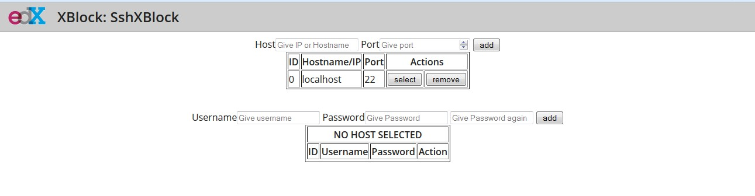
STUDIO_VIEW 1/2

Slide 4
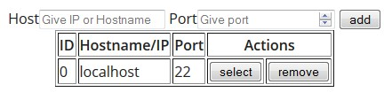
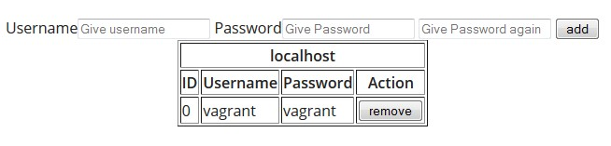
STUDIO_VIEW 2/2
Ο καθηγητής θα ορίσει μια μηχανή προς σύνδεση
Προσθέτουμε usernames/passwords αφού πρώτα κάνουμε select έναν host

Slide 5
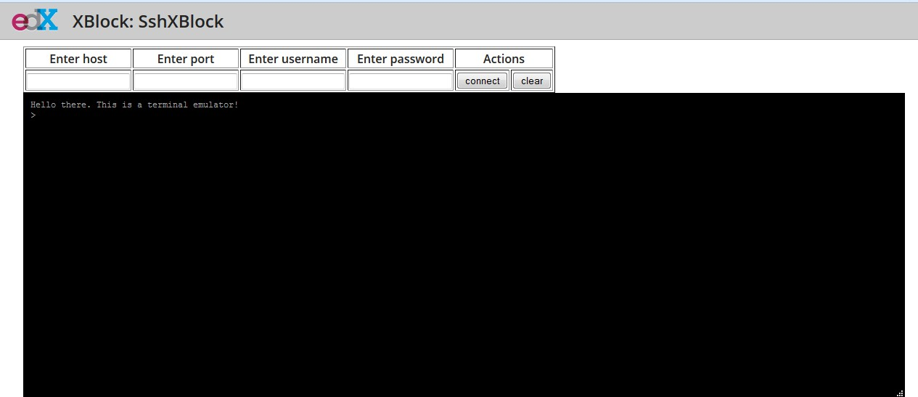
STUDENT_VIEW 1/3

Slide 6

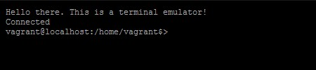
STUDENT_VIEW 2/3
Ο φοιτητής θα εισάγει στοιχεία σύνδεσης
Το σύστημα θα του υποδείξει τα στοιχεία που πρέπει να συμπληρώσει αναλόγως τον host που θα επιλέξει
Σύνδεση

Slide 7
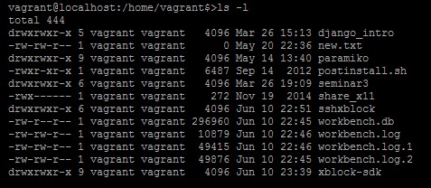
STUDENT_VIEW 3/3
Εκτέλεση απλής εντολής ls –l μέσω terminal και επιστροφή αποτελέσματος

Slide 8
ΧΡΗΣΙΜΟ ΥΛΙΚΟ
Βιβλιοθήκη paramiko:είναι μια python βιβλιοθήκη για την υλοποίηση του ssh πρωτοκόλλου για να γίνει σύνδεση με τον server https://github.com/paramiko/paramiko
Jquery terminal που είναι ένα plugin του jquery για το terminal http://terminal.jcubic.pl/.
Γενικώς οι εντολές αποστέλλονται με ajax στον server και τα αποτελέσματα επιστρέφονται σε μορφή JSON

Slide 9
ΤΕΛΟΣ
Ευχαριστούμε για την προσοχή σας!!!
Διονύσης Μόνε Βασίλης Μιρονένκο

